Slide 1
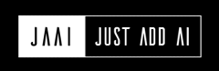
Deep-Learning-basierte Action Recognition von Spielaktionen in Fußballvideos
Daten – Modelle – Anwendung

Slide 2
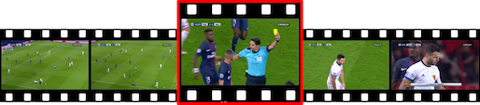
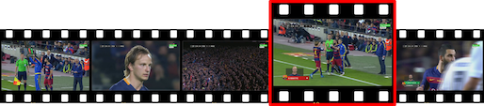
Aufgabenstellung
Gegeben: 90min Broadcast
Gesucht: Wann finden welche Spielaktionen statt?
-----[ TOR ]---------------------------------[ KARTE ]------------------------[WECHSEL]-
Grafik: https://soccer-net.org/
t = 20:10
t = 27:85
t = 31:05

Slide 3
Aufgabenstellung
VIDEO
Grafik: https://soccer-net.org/
Video Segmentation
CLIP
Action Recognition
Tor
Hintergrund
Karte
Hintergrund
ACTION

Slide 4
Zwischenschritte
Data-Engineering:
Daten zusammensuchen + transformieren zu ML-Datenset (Clip, Label)
Action Recognition:
Clips klassifizieren
Temp. Action Localisation:
Ungekürzten Videos segmentieren + Non Maximum Suppression
Evaluation:
Visualisieren erkannter Events in Test-Daten

Slide 5
Vorgehen
 | Jetzt | Später
Date Engineering | Bestehendes Datenset transformiert, Eigenes Datenset vorbereitet | Beide Set vereinen
Action Recognition | 3D Conv + Factorized 3D Conv | CSN, SlowFast
Temp. Action Localization |  | TSN + NMS, FASTER RNN
Evaluation | Qunatitative Methoden: Metriken, Confusion Matrix | Fehlerhaften Daten finden, Qualitative Methoden

Slide 6
Data Engineering
Format
Feed- und Videoquellen
Sinnvolle Labels
Alignen von Videos
Datensets

Slide 7
Spielaktionen im Fußball
Aktionen mit eindeutiger Anchor (1 Frame)
Karte, Aus, Tor, Anstoß, Ecke, Strafstoß, Einwurf, Schiedsrichterball
Abhängig vom Kontext (~1 sek)
Abstoß, Freistoß, Gehalten
Kontext entscheidend (1-4 sek)
50/50, Dribble, Foul, Interception, Block, Offside, Abpfiff
Lange Dauer: Spielunterbrechung, Wechsel
Sonstiges: Kamerawechsel, Wiederholung, etc.

Slide 8
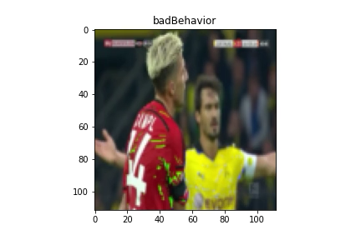
Input-Format für Neuronale Netze
Bilder werden als (C x H x W)-Tensoren verarbeitet
Videos analog als (C x T x H x W)
C = 3 Kanäle (rgb)
T = 32 bzw. 64 Frames
H = W = 112p oder 224p
Samples von ca. 3sec Videoschnitt bei 32 x 10fps (64 x 20fps)

Slide 9

Datenprovider für Event-Feeds
Open Source Benchmarks
MICC-Soccer-Actions-4: 100 Spiele mit 4 Klassen (shot-on-goal, placed-kick, throw-in and goal-kick) → Offline
SoccerNet: 500 Spiele mit 3 Klassen (Goal, Card, Substitution)
SoccerDB: 346 Spiele mit 10 Klassen → noch unveröffentlicht
Statsbomb Open-Data^{[1]}
Kommerzieller Anbieter
Zur Forschung freigestellte Feeds von 800 Spielen mit 33 Oberklassen
Je Klasse zusätzliche Attribute für weitere Unterklassen
[1] https://github.com/statsbomb/open-data

Slide 10
Klein anfangen
neu
Kickoff
Offset
SoccerDB
Injured
Shot
SoccerNet
Goal
Card
Substitution
Free Kick
Corner
Saves
Penalty
Foul
FinalWhistle
50/50
Camera Switch
DribbledPast
…
Starten mit SoccerNet Daten
SoccerNet erweitern mit
Klassen aus SoccerDB
Event-Feeds von Statsbomb
Videos von YouTube
ggf. mit ganz neuen Klassen erweitern
+ Hintergrund

Slide 11
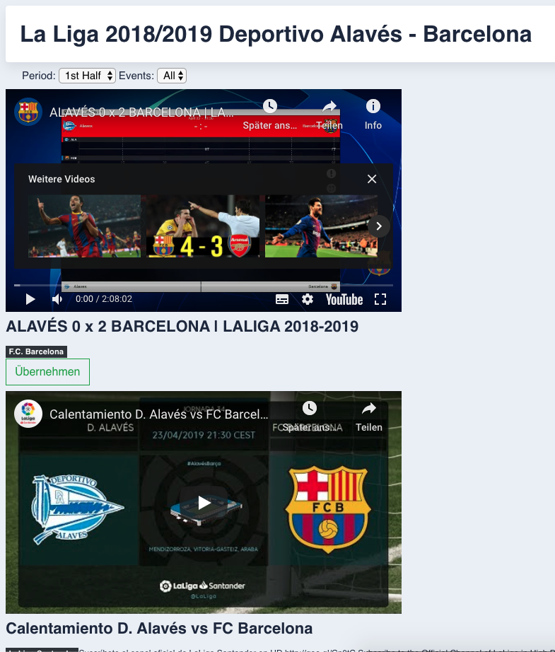
Videosuche für Event-Feeds
Insb. spanische Liga zeigt vieler seiner Spiele in voller Länge auf YouTube
Frontend-Modul sucht passende Spiele mit YouTube-API
Ausgewähltes Video wird heruntergeladen und alignt

Slide 12
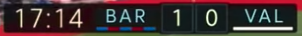
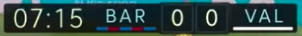
Alignment
Anpfiff?
Finde je Halbzeit den Anpfiff im Video!
Wieso?
Feeds sind annotiert mit Spielminute/-sekunde
Videos starten aber schon einige Sekunden vor Anpfiff
Wie?
OCR liest Spieluhr oben rechts (bzw. links) im Bild aus
Mehrmals ausführen
Die häufigste Differenz aus Spielzeit minus Videozeit entspricht Anchor für Anpfiff

Slide 13
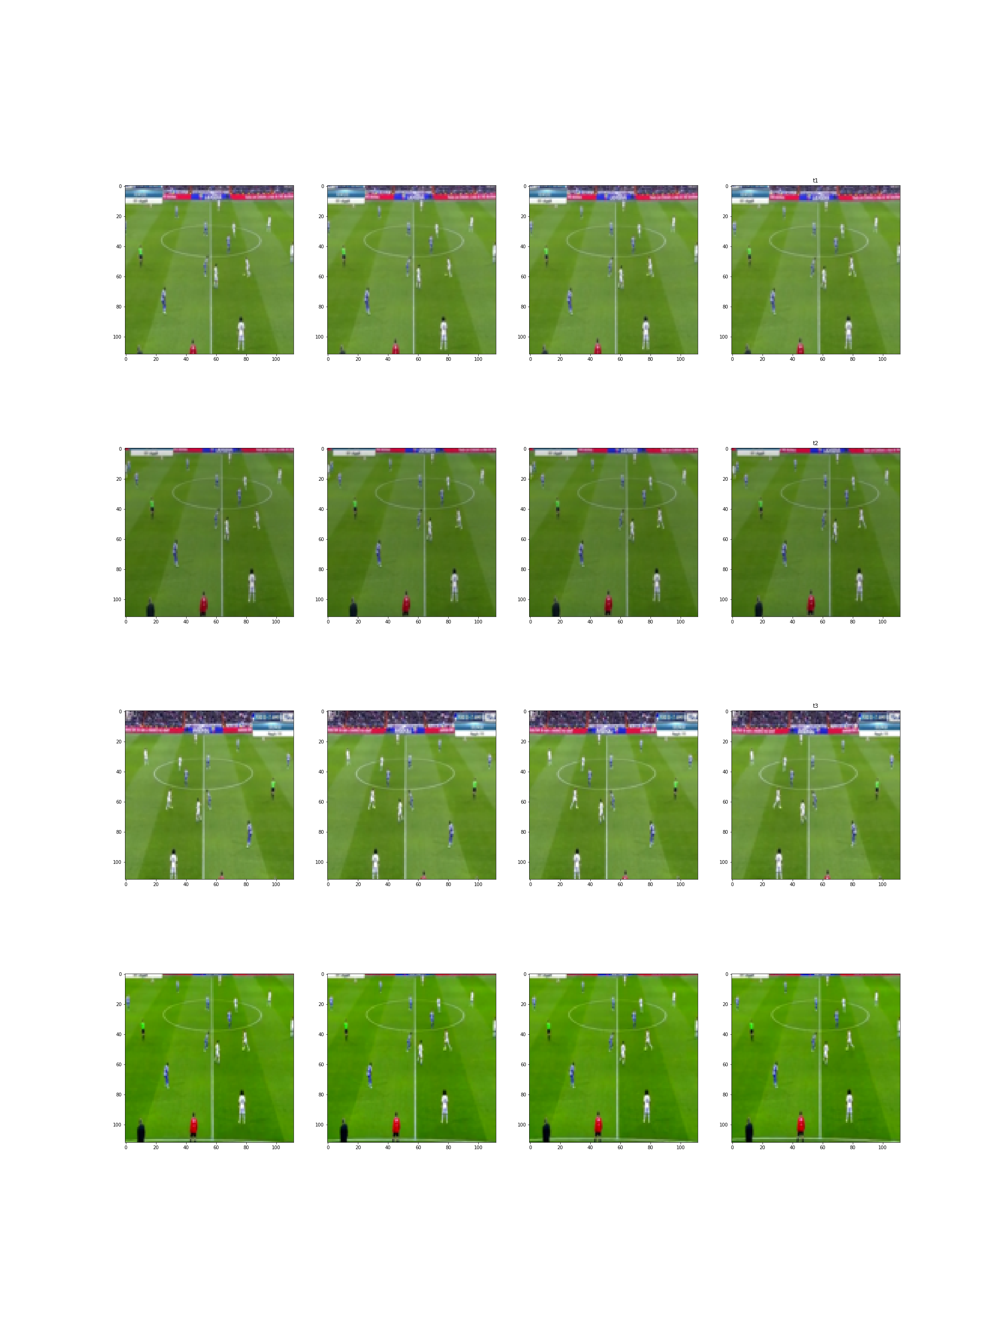
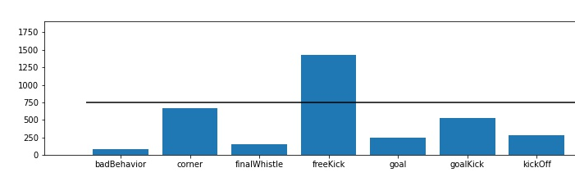
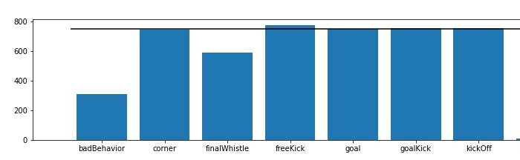
Trainingsdaten
Klassen sind ungleich verteilt
→ Data-Augmentation für unter-repräsentierte Klassen

Slide 14
Action Recognition
Anforderungen
Survey + SOTA
Action Recognition Modelle
Action Localisation
Lernen aus Beispielen

Slide 15
Anforderungen
Kein mehrschrittiges Modell
Hand-crafted Features
Optical Flow, RGB-Diff, o.ä.
End 2 End Deep Learning
→ weniger Aufwand
Grafik: [4]
Herausforderungen:
Viel mehr Parameter als bei Bildern (ca. 3x mehr)
Besonders schwer bei langen Kontext
Alle Klassen visuell sehr ähnlich
[4] Wang et. al. „Temporal Segment Networks: Towards Good Practices for Deep Action Recognition“ 2016

Slide 16
Survey of Action Recognition 2014
Two-Stream Modell
Zeit durch Opt. Flow
Getrennte Verarbeitung von Raum + Zeit
Long-term Recurrent Convolutional Networks
Weniger gut, aber End2End
Late Fusion: Zeit-Dimension erst sehr spät im Modell

Slide 17
3D Convolution
Räumlich und zeitliche Invarianzen können zeitgleich gelernt werden
→ Rezeptives Feld baut sich gleichmäßig auf
Nachteil: Extrem teuer (~3x mehr GFLOPs) und anfällig für Overfitting
C3D (2015): Flaches Netz mit 80M Parametern, aber kaum Verbesserung
I3D (2017): Tiefere 3D-Inception-Variante mit kleineren Filtern (25M Parameter)
R3D (2018): 3D-ResNet
Grafik: [6]
[5]
[5] Tran et. al. „A Closer Look at Spatiotemporal Convolutions for Action Recognition“ 2017
[6] https://medium.com/p/9d8f76e29610

Slide 18
Faktorisierte 3D Convolution
Günstigere Alternativen zur 3D Convolution
R2+1D (2018):
Approx. 3D-Conv-Blöcke durch 2D- und 1D-Convolutions
Deutlich skalierbarer mit weniger Parametern
SlowFast (2018):
2 Streams mit unterschiedlichen Geschwindigkeiten
ip-CSN (2019):
Kernel slidet nicht über alle Feature-Maps
Weniger Channel-Interaktionen
[5]
[5] Tran et. al. „A Closer Look at Spatiotemporal Convolutions for Action Recognition“ 2017
[6] https://medium.com/p/9d8f76e29610

Slide 19
Evaluation
An einem Modell
Subsampling vs. TSN vs. extra Pooling Layer
Fehlerquellen in Daten finden
Je versch. Backbone-Modell
Transfer Learning mit wenigen Epochen
Bestes Modell
Mit mehr besseren Daten
Action Localisation testen
ggf. Advanced Feature Aggregation
Evaluation
Setup

Slide 20
Auswahl des Modells
Action Recognition Backbone:
Modell: R2+1D, CSN oder SlowFast
Bildet kurze Bewegungen in 3-5 Sekunden ab
Reicht das?
Long-Term Feature Aggregation:
TSN: Nimm 5 Clips hintereinander (mit Überschneidung) → Durchschnitt der Inferenzen
FASTER: RNN-Layer on top
Aktuell: Pretrained R2+1D mit 3fps Subsampling → 51% Clip Accuracy

Slide 21
Input-Länge von 3D Conv begrenzt auf 16-64 Frames → Local Motion
Einfache Lösungen
Subsampling: z.B. Frames mit 5fps samplen
Durchschnitt konsekutiver Clips
Zusätzliches Pooling Layer vor erstem fc-Layer
→ Größe abhängig von Input size
Advanced
Recurrent NNs mit 3D Features als Input
…

Slide 22
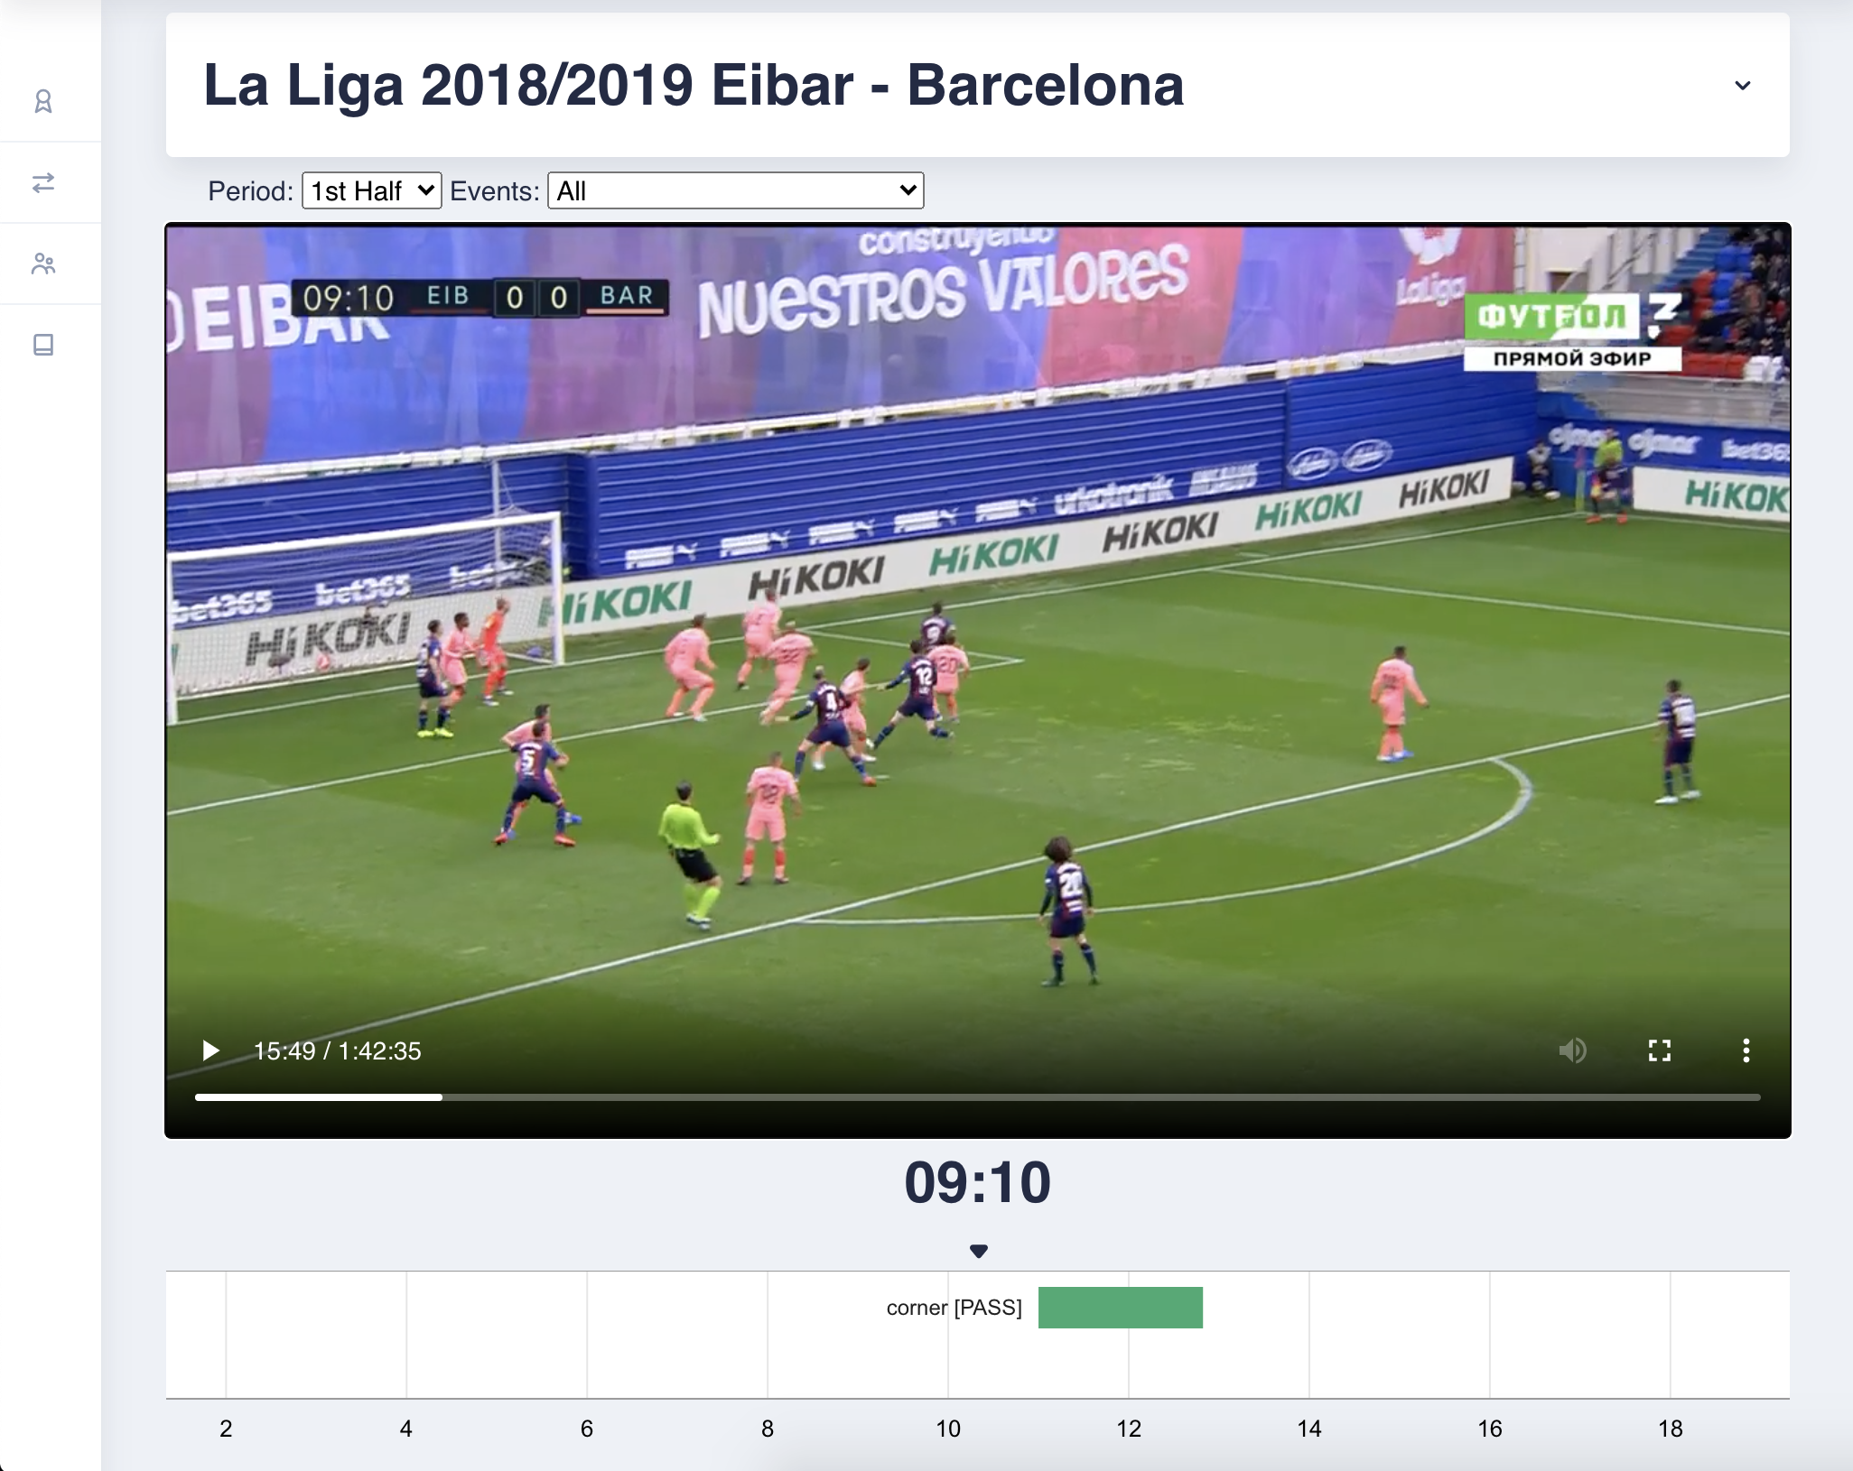
Einsatz
Frontend
Aktionen pro Spiel anschauen und manuell überprüfen
Videos austauschen
CSV Export
Todo
Action Recognition auf unbekannten Videos visualisieren
UI

Slide 23
Experimente
Direkter Vergleich SoccerNet → 10% verbessert
Datenset erweitern auf 11 Klassen (wie SoccerDB)
Schlechte Samples (Wiederholungen) löschen
Neue Daten von Statsbomb
Verbessern durch neue Architekturen
ip-CSN
SlowFast
FASTER
Action Localisation auf ganzen Videos
Agenda

Slide 24
Experimente
Hohe Verwechselung bei Substitution (einzige Klasse mit Nahaufnahmen)
Aggregation mit Pooling besser als reines Subsampling
Ergebnisse

Slide 25
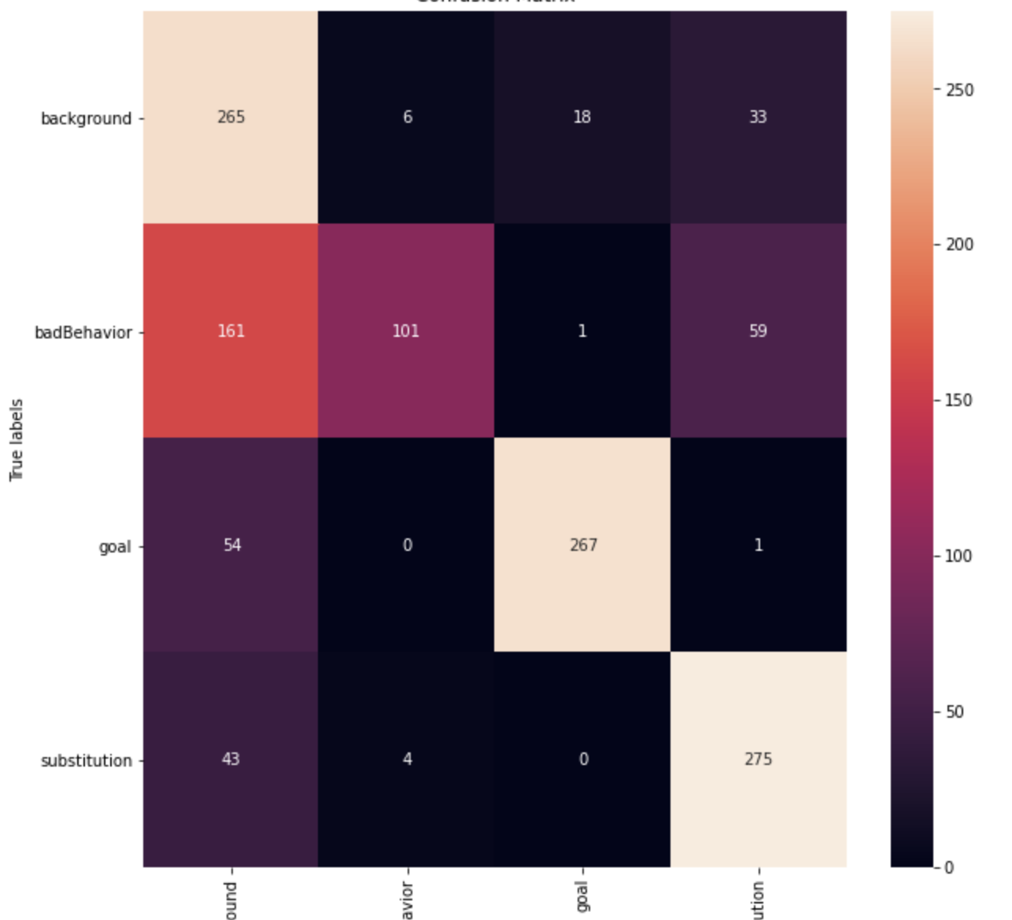

Slide 26
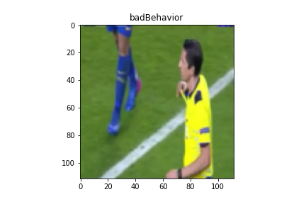
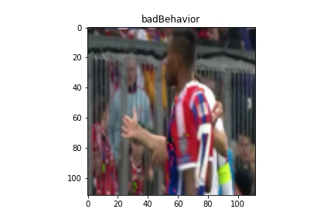
Underfitting wegen Auflösung?

Slide 27
Todo Evaluation
Fehler in Daten finden (sicher falsch und unsicher)

